Slide 1

CAUSAS DE INGRESOS HOSPITALARIOS Y ATENCIONES EN URGENCIAS EN PACIENTE CON ELA
M. Ignacio Expósito¹, E.Viciana Martín¹, JF Sánchez Gómez ¹, C. Romero Muñoz¹, E. Ramírez López². JM Benítez Moya³
1.Hospital Universitario Virgen Macarena. Sevilla.
2.Enfermera Gestora de Casos Neumología Hospital Universitario Virgen Macerena
3. Asociación ELA Andalucía, Sevilla, España
INTRODUCCIÓN
Conocer los motivos por los que los pacientes con ELA necesitan ingresar o ser atendidos en el servicio de Urgencias puede ayudar a establecer una mejor planificación sanitaria.
MATERIAL Y MÉTODOS
Estudio retrospectivo de una muestra de 67 pacientes evaluados de forma activa desde enero de 2016 hasta septiembre de 2020 (o hasta su fallecimiento).
N=67
INGRESOS
20 NO tuvieron ingresos
(30%)
47 tuvieron ingresos
(70%)
URGENCIAS
15 NO tuvieron visitas (22%)
52 tuvieron al menos 1 visita (78%)
RESULTADOS
52,2%: Hombres
44 meses de seguimiento medio
65 años edad media
41,8 meses de supervivencia media
78% uso de VMNI
48%: Éxitus

Slide 2
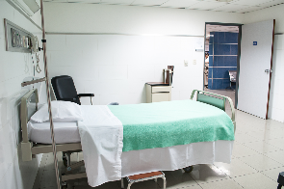
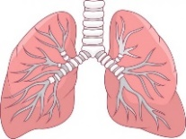
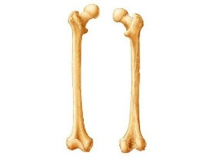
INGRESOS
= 90
CAUSA
RESPIRATORIA
=38 (42,22%)
La más frecuente:
Infección de vías bajas (21,87%)
Atelectasia (3,22%)
OTRAS
CAUSAS
=52 (57,78%)
Colocación sonda PEG (42,29%)
Infección de la misma (3,84%)
VISITAS A URGENCIAS
= 186
CAUSA RESPIRATORIA
= 44 (23,65%)
Infección de vías bajas (15,9%)
Insuficiencia respiratoria (13,63%)
OTRAS CAUSAS
=142 (76,34%)
Lesiones traumatológicas
CONCLUSIONES
Las atenciones en Urgencias e ingresos hospitalarios son poco frecuentes a pesar de la fragilidad de estos pacientes. Las causas más frecuentes son el aumento de síntomas respiratorios y relacionados con la colocación de la sonda PEG.
La mejora en la técnica y uso adecuado de asistente de tos y la telemonitorización de la ventilación podrían disminuir los ingresos respiratorios.
Medidas de prevención como correctos cuidados y medidas higiénicas de la PEG disminuirían estos ingresos.
Medidas de rehabilitación neuromuscular, adecuada movilización de pacientes en domicilio y órtesis podrían reducir las visitas a urgencias.

